Slide 1
Deep Learning For OCT Image
경상대학교 정보통신공학과
이윤환, 김동휘, 김지연, 김진현, 이웅섭
2020.05.15

Slide 2
목차
이진분류기
Renet

Slide 3
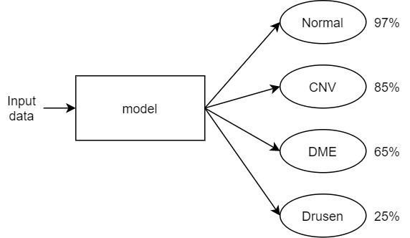
Model

Slide 4
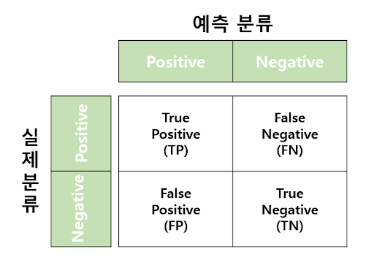
이진분류기

Slide 5
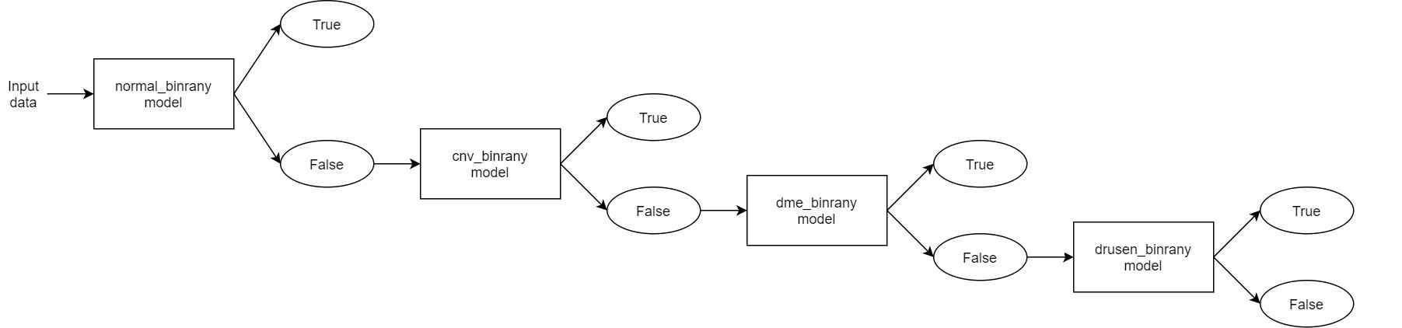
이진분류기

Slide 6
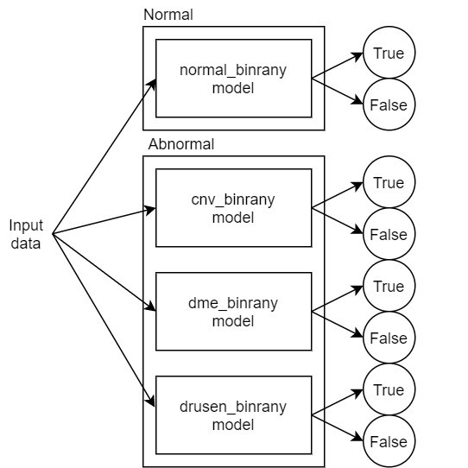
이진분류기
Normal | Abnormal
Normal | CNV | DME | Drusen
True | True | True | True
True | True | True | False
True | True | False | True
True | True | False | False
True | False | True | True
True | False | True | False
True | False | False | True
True | False | False | False
False | True | True | True
False | True | True | False
False | True | False | True
False | True | False | False
False | False | True | True
False | False | True | False
False | False | False | True
False | False | False | False

Slide 7
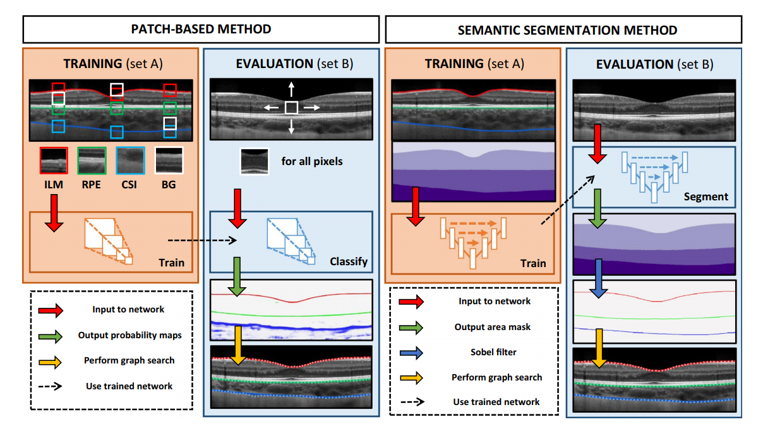
Nature Paper

Slide 8
ReNet
영상 관련 분야에서 널리 쓰여온 “convolution + pooling” layer를 4개의 1-차원 RNN layer를 통하여 구현
4개의 RNN
아래에서 위, 위에서 아래, 왼쪽에서 오른쪽, 오른쪽에서 왼쪽
Sliding window 기법을 사용

Slide 9
ReNet(RNN) vs CNN
RNN에서, 4방향의 1-D RNN에서는 전체 이미지에 대한 특정 위치에서의 activation => 좀 더 넓은 영역의 특징을 추출
수평 혹은 수직 방향으로의 연결(lateral connection)을 통해 전체 이미지를 고려
기존 CNN에서 “convolution + pooling”을 사용하게 되면, receptive field에 해당하는 local 영역의 특징을 추출
자신의 위치에 있는 receptive filed에 대한 activation 결과만을 사용

Slide 10
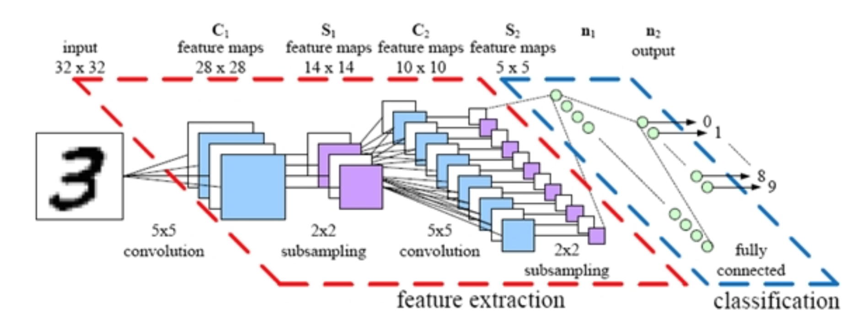
CNN Algorithm

Slide 11
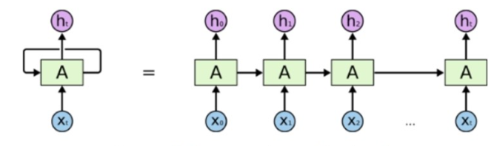
ReNet Algorithm
패치는 영역이 겹치지 않도록 설정
연산시간을 줄이기 위해 겹치지 않는 것을 선택
입력(input)으로 들어가는 값은 각각의 patch 값
A = 현재 patch activation ⊙ hidden state

Slide 12
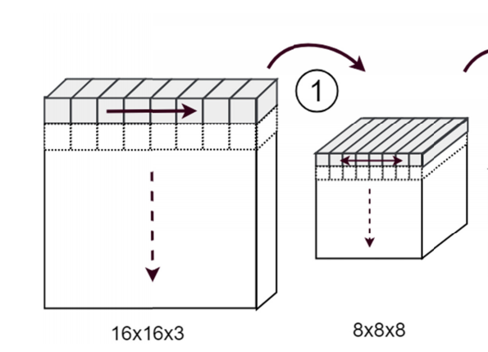
ReNet Algorithm
2x2

Slide 13
ReNet Algorithm
수직 방향(순방향, 역방향)으로 sweep을 마치고 난 후 얻어지는 결과를 결합하여, 임시의 복합 feature-map을 만든다.
수직 방향으로 sweeping을 한 후 얻어진 결과에 대하여 다시 수평 방향(순방향, 역방향)으로 움직여가면서 각 위치에서의 값을 얻는다.

Slide 14
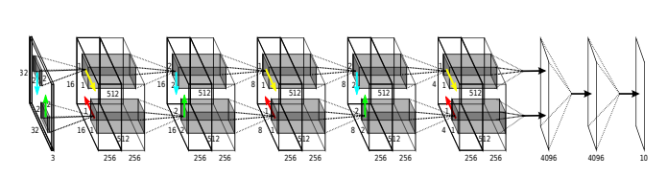
ReNet Algorithm

